Slide 2
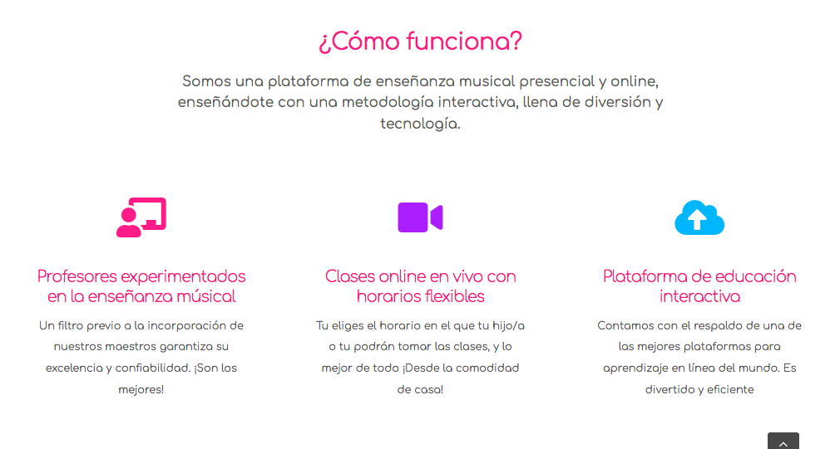
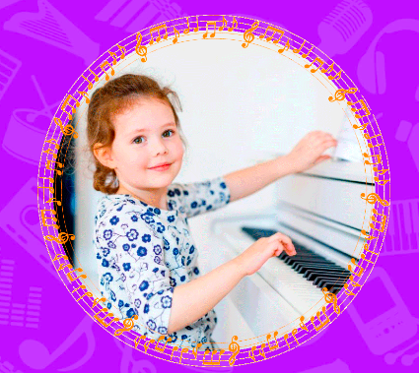

Slide 3
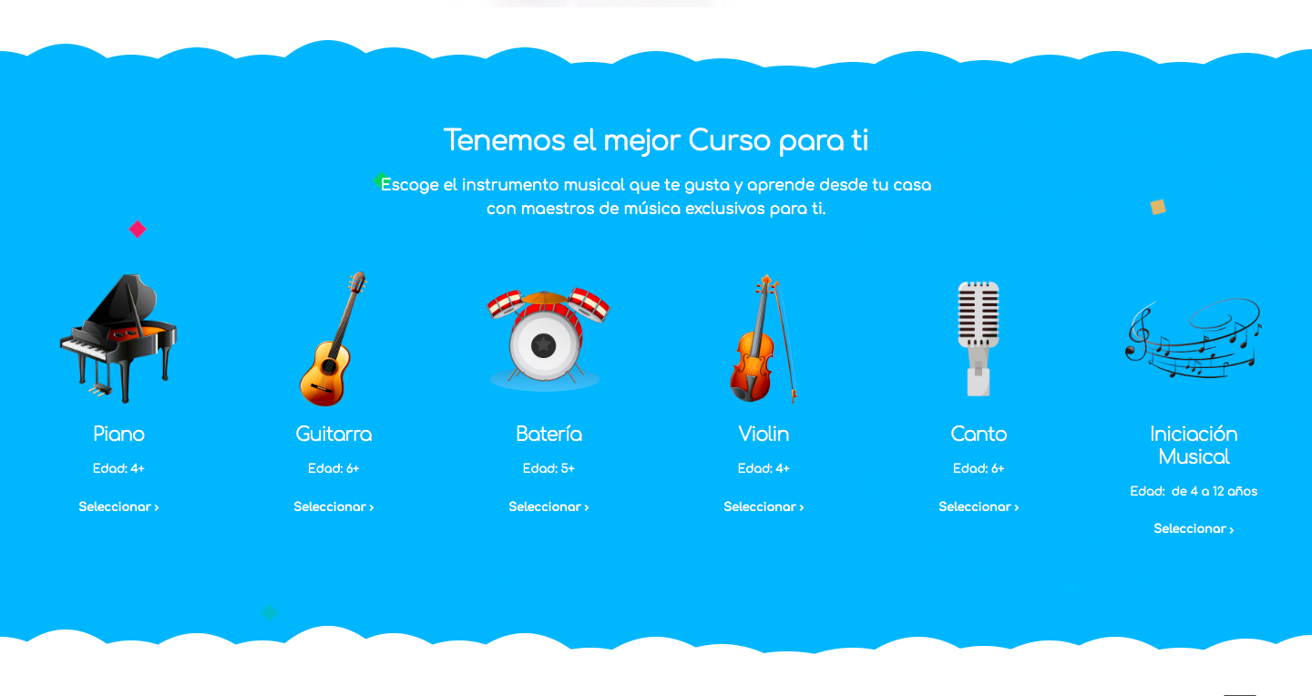

Slide 4
Los cursos que ofrecemos
PIANO
CANTO
GUITARRA
BATERÍA
VIOLÍN
+
K I T
D I G I T A L
+
INICIACIÓN MUSICAL
Para niños entre 4 y 12 años

Slide 5
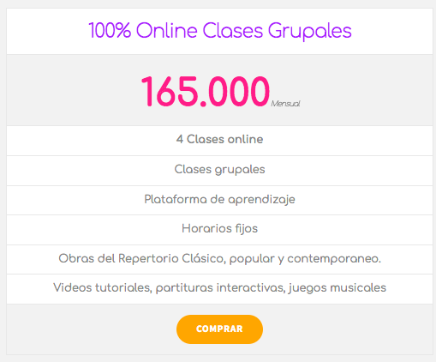
CLASE ONLINE GRUPAL
PRECIO NORMAL

Slide 8
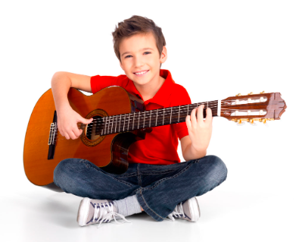
VENTAJAS DE HACER PARTE DE LA ACADEMIA (OVEJA MUSIC) EN CONVENIO CON HOMMIK -CLUB CRECER
1. Descuentos especiales para familias Homeschool
. Descuentos desde el 25% en todos nuestros cursos
2. Cursos grupales e individuales ONLINE
. Cursos personalizados presenciales domiciliares.
3. Preparación para participar en el show de talentos de la
CLAUSURA de Hommik School

Slide 9
VENTAJAS DE HACER PARTE DE LA ACADEMIA (OVEJA MUSIC) EN CONVENIO CON HOMMIK -CLUB CRECER
4. Participación en presentaciones y actividades
especiales de la academia tales como:
Conciertos Online Semestral
Concierto Presencial Anual

Slide 10
PROCESO DE INSCRIPCIÓN PARA FAMILIAS HOMMIK -CLUB CRECER
Hacer la inscripción a través del formulario para mostrar su interés en hacer parte de este proceso de formación
La academia se comunicará con la familia para concretar el proceso de inscripción y pagos, a través de correo electrónico, whatsaap y/o llamada.
Empezar el proceso de formación en las fechas estipuladas

